Slide 1



mini-projet
« Analyse de sentiments »
BEN ACHA Fayssal
Présenté par :
Responsable :
Pr. SABIRI Mohamed
Année universitaire 2023/2024

Slide 2
I - Introduction
II - Méthodologie
PLAN
III - Résultats et discussion
IV - Conclusion

Slide 3
I - Introduction

Slide 4
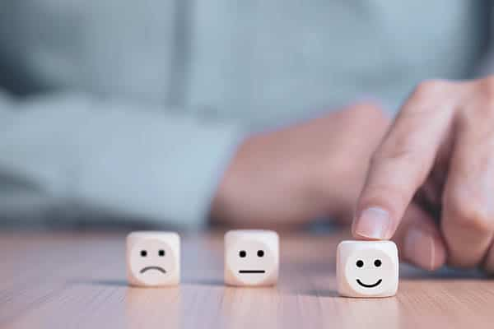
I - Introduction
Problématique
Le développement d'un système d'analyse des sentiments pose des défis importants. Il faut collecter et traiter de grandes quantités de données textuelles provenant de diverses sources, interpréter ces données en utilisant des techniques avancées de traitement du langage naturel et d'apprentissage automatique, tenir compte de la subjectivité et des nuances du langage, et gérer les biais potentiels. De plus, le système doit être capable de traiter efficacement les données en temps réel. La résolution de ces problématiques est cruciale pour obtenir des informations pertinentes et exploitables à partir des données textuelles.

Slide 5
I - Introduction
Objectifs
Connaître la procédure générale de classification automatique des commentaires.
Développer un système ou une méthodologie permettant d'extraire des informations subjectives et émotionnelles.
La réalisation d’un classifieur automatique des commentaires.
Évaluer le sentiment general, Analyzer les opinions et les attitudes et personnaliser l’experience d’utilisateur.

Slide 6

I - Introduction
Vocabulaires et définitions
Qu’est-ce qu’un sentiment ?
Le sentiment peut être défini comme une émotion ou une réaction émotionnelle éprouvée par une personne en réponse à une situation, à un événement ou à une interaction. Il s'agit d'une expérience subjective qui implique souvent une évaluation positive ou négative d'une donnée de situation. Les sentiments peuvent être complexes et variés, allant de la joie, l'amour, l'enthousiasme et la satisfaction, à la tristesse, la colère, la peur et la déception

Slide 7
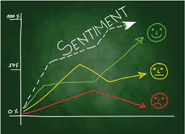
I - Introduction
Vocabulaires et définitions
Qu’est-ce que l’analyse des sentiments ?
L'analyse des sentiments, également appelée analyse de l'opinion, est un processus d'extraction et d'évaluation des opinions, des émotions et des attitudes exprimées dans un texte donné. Elle vise à déterminer si le sentiment exprimé dans le texte est positif, négatif ou neutre. L'analyse des sentiments utilise généralement des techniques d'apprentissage automatique et de traitement du langage naturel pour analyser de grandes quantités de données textuelles provenant de diverses sources telles que les médias sociaux etc .

Slide 8
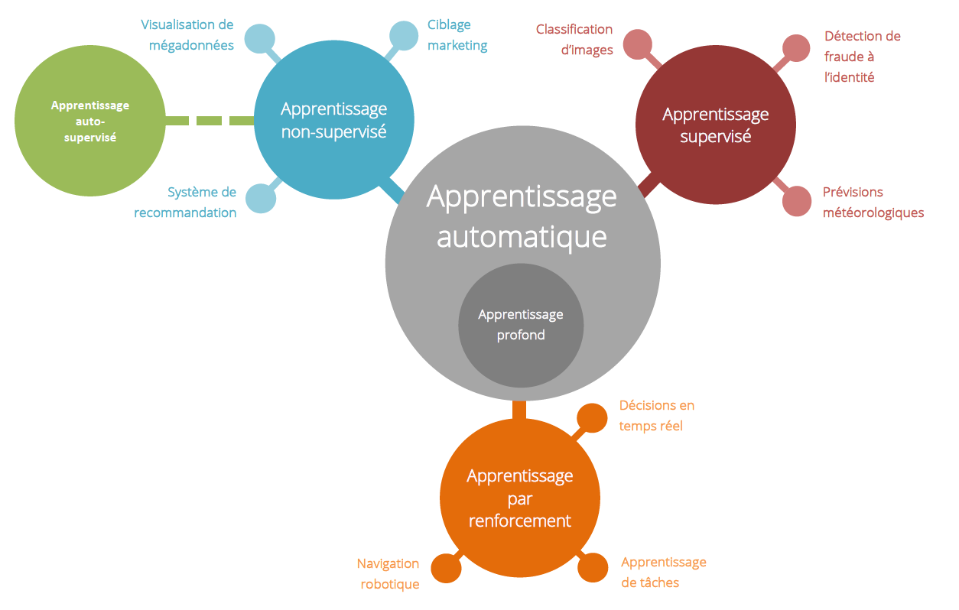
I - Introduction
Vocabulaires et définitions
Apprentissage automatique (Machine Learning)
L’apprentissage automatique est une branche de l’intelligence artificielle (IA) et de l’informatique qui utilise principalement des données et des algorithmes pour affecter la manière dont les êtres humains apprennent, en améliorant progressivement sa précision.

Slide 9
I - Introduction
Vocabulaires et définitions
Les types d’apprentissage automatique
On peut distinguer entre 3 types d’apprentissages automatiques :
Apprentissage supervisé
Apprentissage non supervisé
Apprentissage par renforcement

Slide 10
I - Introduction
Vocabulaires et définitions
Types des algorithmes supervisés
La classification : Sert lorsqu’on travaille sur des valeurs discrètes
La régression : Sert lorsque on travaille sur des valeurs continues ( Ex : La prédiction de la météo )

Slide 11
I - Introduction
Vocabulaires et définitions
Classification
La classification ou bien la catégorisation est utilisée dans des applications très courant dans les systèmes d’informations tel que la recherche numérique des références et ressources pour une meilleur optimisation et l’efficacité de la recherche, la gestion des emails s’il est un spam ou non pour faire au cybercrime, les chat-bots pour bien répond aux plusieurs questions données, ….

Slide 12
I - Introduction
Vocabulaires et définitions
Les types de classification
Il existe trois types de classification :
Classification binaire : on travaille avec deux classes
Classification multi-classe : on travaille avec plus de deux classes, et on associe à chaque document une seule classe
Classification multi-label : on associe à un document plusieurs classes

Slide 13

I - Introduction
Vocabulaires et définitions
Corpus
Le corpus est une collection des documents (Textes, images, vocales, …. ) numériques lisible par les machines utilisées dans la phase d’apprentissage .

Slide 14
II - Méthodologie

Slide 15
II - Méthodologie
Collection des données
Prétraitement des données
Extraction des caractéristiques
Construction des classifieurs
Entraînement du classifieurs
Evaluation du classifieur

Slide 16
II - Méthodologie
Corpus utilisé
J’ai utilisé un corpus depuis Kaggle.
Le jeu de données que j’ai utilisé contient deux colonnes. Le corpus total est de 1.600.000 LIGNES La fonction descriptive se compose d’un texte, la fonctionnalité ciblée se compose de deux classes NEGATIVE et POSITIVE. Le nom de la première colonne est « Category », et la deuxième colonne « Message ». Les classes sont étiquetées pour chaque message de l’ensemble de données et représentant notre fonctionnalité ciblée avec un alphabet binaire de type chaîne Les classes sont ensuite mappées aux entiers 0 (NEGATIVE) et 4 (POSITIVE).

Slide 17
II - Méthodologie
Prétraitement des données
Normalisation
Tokenisation
Suppression des mots vides
Racinisation
Lemmatisation

Slide 18
II - Méthodologie
Prétraitement des données
Normalisation
La normalisation est un processus qui consiste à rendre la casse des mots uniques, supprimer les ponctuations de chaque messages et éliminer tous les numéros et les symbols qui existent dans le corpus.
Objectif
Minimiser la complexité du prétraitement des corpus.
Minimiser les erreurs des classifications.

Slide 19
II - Méthodologie
Prétraitement des données
Exemple
Avant la normalisation :
My job is a long distance from my home , almost 50 miles away .
Après la normalisation :
my job is a long distance from my home almost miles away

Slide 20
II - Méthodologie
Prétraitement des données
Tokenisation
La tokenisation est un processus de décomposition d’un message en un ensemble des mots, et en un ensemble des phrases.
Objectif
Augmenter la précision et minimiser l’erreur lors de la suppression des mots vides, et la Lemmatisation.

Slide 21
II - Méthodologie
Prétraitement des données
Exemple
Travaillons sur la même phrase de l’exemple précédent :
« my job is a long distance from my home almost miles away »
La décomposition uni-gramme :
[ ¨my¨, ¨job¨,¨is¨,¨a¨,¨long¨,¨distance¨,¨from¨,¨my¨,¨home¨,¨almost¨,¨miles¨,¨away¨ ]
La décomposition bi-gramme :
[ (¨my¨, ¨job¨),(¨is¨,¨a¨),(¨long¨,¨distance¨),(¨from¨,¨my¨),(¨home¨,¨almost¨),(¨miles¨,¨away¨) ]

Slide 22
II - Méthodologie
Prétraitement des données
Suppression des mots vides
Les mots vides sont des mots non relatifs aux sujet du messages .
Objectif
Minimiser les erreurs.

Slide 23
II - Méthodologie
Prétraitement des données
Exemple
La décomposition uni-gramme : Terminons sur le même exemple précédent :
« my job is a long distance from my home almost miles away »
[ ¨my¨, ¨job¨,¨is¨,¨a¨,¨long¨,¨distance¨,¨from¨,¨my¨,¨home¨,¨almost¨,¨miles¨,¨away¨ ]
Après la suppression des mots vides :
[ ¨job¨,¨long¨,¨distance¨,¨home¨,¨miles¨ ]

Slide 24
II - Méthodologie
Prétraitement des données
Racinisation
La racinisation est une technique utilisée pour extraire l’origine d’un mot en supprimant tous les correctifs préfixes, affixes et suffixes.
Objectif
La réduction du nombre des caractéristiques d’un message.

Slide 25
II - Méthodologie
Prétraitement des données
Exemple
Prenons par exemple les mots suivants :
« chercher » , « chercheurs » , « recherche »
Après la racinisation :
« cherche »

Slide 26
II - Méthodologie
Prétraitement des données
Lemmatisation
La lemmatisation est un processus qui consiste à représenter les mots sous leurs formes canoniques.
Objectif
Minimiser l’erreur dans l’extraction des caractéristiques.

Slide 27
II - Méthodologie
Prétraitement des données
Exemple
## Terminons sur le même exemple précédent :
« my job is a long distance from my home almost miles away »
[ ¨job¨,¨long¨,¨distance¨,¨home¨,¨miles¨ ]
Après la lemmatisation :
[ ¨job¨,¨long¨,¨distance¨,¨home¨,¨mile¨ ]

Slide 28
II - Méthodologie
Extraction des caractéristiques
Définition
L’extraction des caractéristiques ou la représentation vectoriel est une méthode qui consiste à rendre des données exploitables par les classifieurs
Objectif
Caractériser les données d’apprentissage
Réduction de la dimension du problème
Types d’E.C
La méthode TF-IDF
La méthode TFC
La méthode LNU

Slide 29
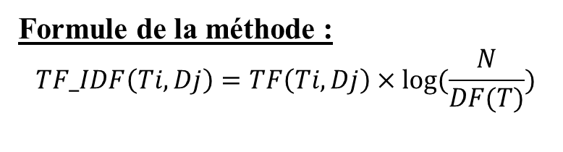
II - Méthodologie
Extraction des caractéristiques
La méthode TF-IDF
Définition
Avec :
• TF (Ti, Dj) : la fréquence du terme dans le message.
• N : le nombre total de messages dans le corpus.
• DF (Ti) : le nombre de messages contenant le terme.
La méthode est composée en deux sous termes TF et IDF :
TF : C'est le rapport entre le nombre de fois qu'un terme est apparu dans le texte sur le nombre de tous les termes du texte.
IDF : C’est le logarithme du rapport du nombre du terme sur le nombre de tous les messages contenant le terme dans le corpus.
Formule de la méthode :
$$TF_IDF\left(Ti,Dj\right)=TF\left(Ti,Dj\right)×log⁡(\frac{N}{DF(T)})$$

Slide 30
II - Méthodologie
Les classifieurs
Définition
Les classifieurs sont des algorithmes utilisés dans l’apprentissage automatique . Leur objectif est d’avoir la capacite de réaliser la catégorisation d’une façon automatique.
Machine à vecteurs de support ( SVM )
Mémoire longue à court terme ( LSTM )
K-Moyennes ( K-Means )

Slide 31
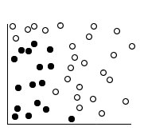
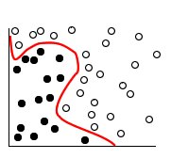
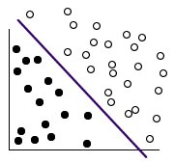
II - Méthodologie
Machine à vecteurs de support ( SVM )
SVM fonctionne par mappage des données à un espace d'attributs haute dimension pour que les points de données puissent être classés, même lorsque les données ne sont pas séparables sur un plan linéaire.
Un séparateur entre les catégories est identifié.
Ensuite, les données sont transformées de sorte que le séparateur puisse être défini comme un hyperplan. Ensuite, les caractéristiques des nouvelles données peuvent être utilisées pour prédire le groupe auquel un nouvel enregistrement doit appartenir.

Slide 32
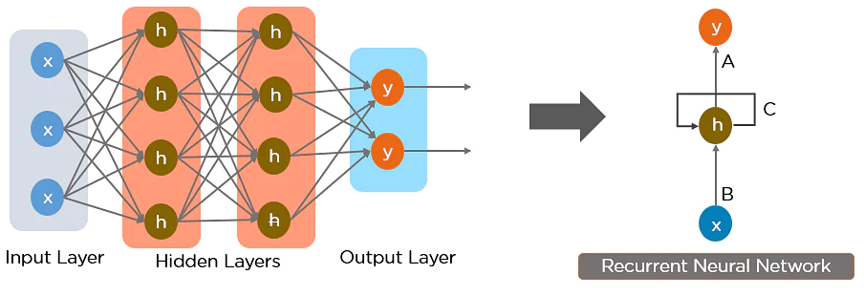
II - Méthodologie
Mémoire longue à court terme ( LSTM )
Les réseaux de neurones récurrents sont très utilisés dans des applications telles que le traitement automatisé du langage. Ils posent cependant des problèmes d’apprentissage lorsque les séquences à traiter deviennent trop longues.

Slide 33
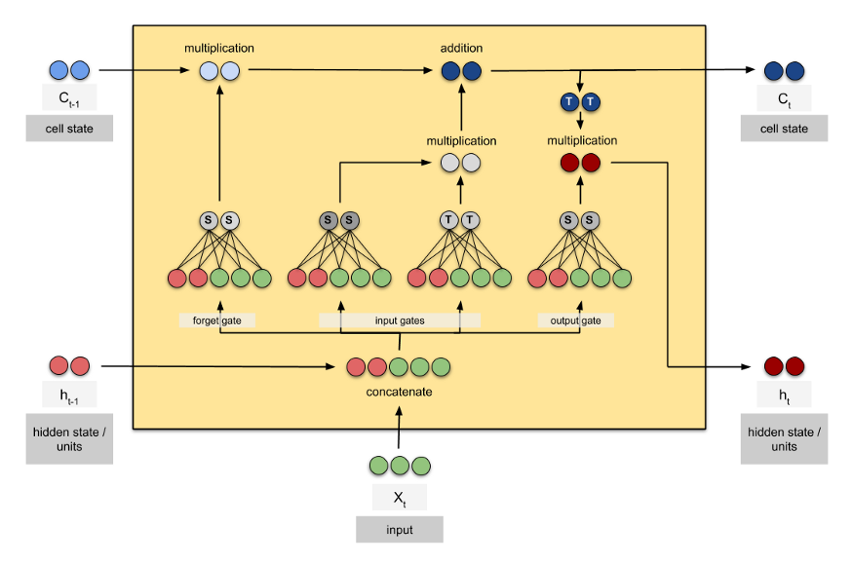
II - Méthodologie
Mémoire longue à court terme ( LSTM )
Les LSTM reposent sur un mécanisme de mémoire interne piloté par des portes de contrôle. Tous les éléments étant différentiables, ces réseaux s'apprennent par une rétropropagation à travers le temps classique.

Slide 34
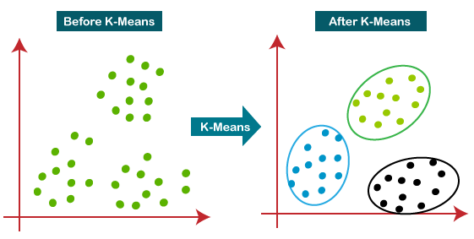
II - Méthodologie
K-Moyennes ( K-Means )
K-Means est un algorithme de partitionnement des données en K nombre de groupes ou clusters. Chaque objet sera associé à un seul cluster. Le nombre K est fixé par l'utilisateur. Cet algorithme vise à regrouper plusieurs données dans un jeu de donné selon les similitudes.

Slide 35



II - Méthodologie
Environnement matériel et logiciel utilisé
Python
Visual Studio Code
Google Colab

Slide 36
III - Résultats et discussion

Slide 37
III - Résultats et discussion
Après les phases du prétraitement du corpus d’apprentissage et l’extraction des caractéristiques. Maintenant discutons le rapport statistique d’apprentissage automatique de chaque classifieur, en se basant sur le critère du prétraitement des e-mails, c’est à dire effectuer une démarche d’apprentissage des classifieurs avec le prétraitement des messages et l’autre sans , et finissons par une lecture comparative du rapport statistique des résultats.
La lecture statistique du rapport est basée sur 3 paramétres :
La précision
Le rappel
F-Score

Slide 38
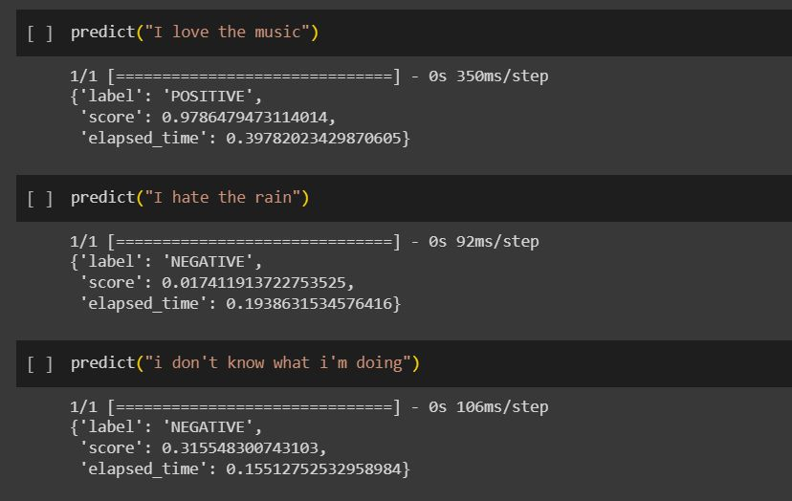
III - Résultats et discussion

Slide 39
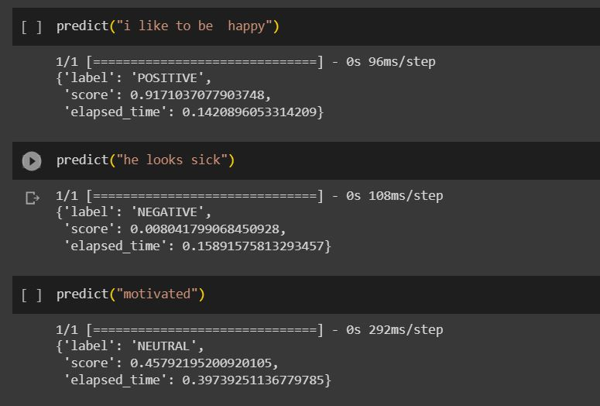
III - Résultats et discussion

Slide 40
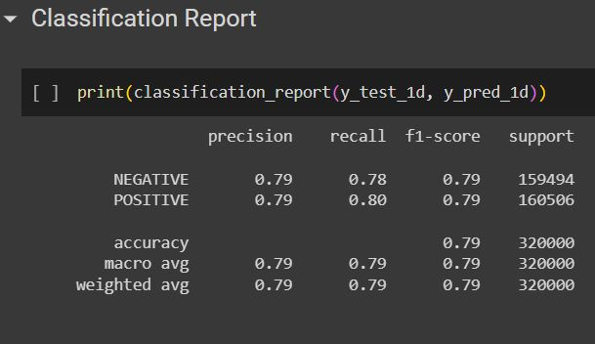
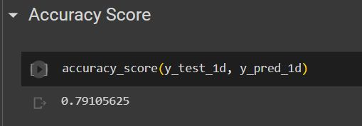
III - Résultats et discussion

Slide 41
IV - Conclusion

Slide 42
IV - Conclusion
En conclusion, mon projet d'analyse de sentiments a permis d'explorer les différentes techniques et approches utilisées pour extraire les opinions et les sentiments exprimés dans un texte. En nous appuyant sur l'état de l'art de l'analyse de sentiments, J’ai développé un système capable de classifier automatiquement les sentiments dans un texte, en utilisant des modèles d'apprentissage automatique et des techniques de traitement automatique du langage naturel.

Slide 43

MERCI POUR VOTRE ATTENTION

